Slide 1
VEILLE SUR LA PROGRAMMATION ORIENTÉE OBJET
Présentée par :
Aby Soumaré DIOUF
Mouhammed NIAH
Latyr FAYE
Ibrahima Gabar DIOP

Slide 2
DÉFINITION des notions avec des codes python illustratif
Le paradigme de programmation
Le paradigme de programmation est un ensemble de principes de conception de logiciels qui guident la façon dont nous écrivons du code.Il existe différents paradigmes de programmation, tels que la programmation procédurale, la programmation orientée objet, la programmation fonctionnelle, la programmation logique, etc.
La programmation procédurale
La programmation procédurale est une programmation dans laquelle le programme est structuré en procédures (ou fonctions) qui manipulent les données.

Slide 3
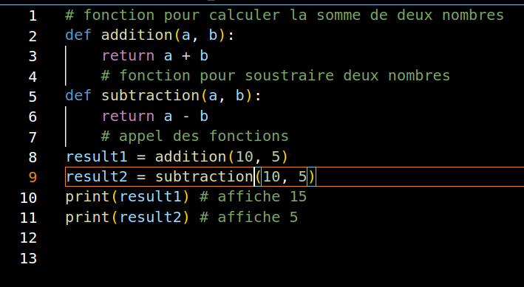
Code illustratif en python de la programmation procédurale

Slide 4
DÉFINITION des notions avec des codes python illustratif
Programmation orientée objet
La Programmation Orientée Objet (POO) est un paradigme de programmation qui repose sur la notion d'objets, qui sont des instances de classes. Les objets ont des attributs et des méthodes qui leur permettent d'interagir avec d'autres objets.
Classe
Une classe est un ensemble de code contenant des variables et des fonctions permettant de créer et de définir des objets, ses caractéristiques et son comportement.
Objet
Les objets sont des structures qui contiennent à la fois des données (attributs) et des fonctions (méthodes) pouvant ou non modifier ces données.
Namespace
Un namespace est un espace de noms qui permet d'organiser et de distinguer les noms de variables, de fonctions et d'autres objets dans un programme.

Slide 5
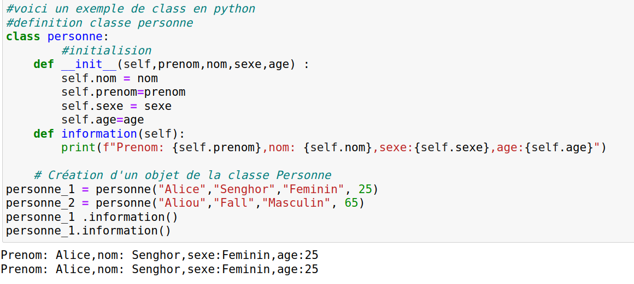
illustration poo, classe, objet, namespace

Slide 6
DÉFINITION des notions avec des codes python illustratif
Encapsulation
C'est un mécanisme de la programmation orientée objet qui permet de cacher la complexité interne de l'objet et d'exposer uniquement les informations nécessaires à l'utilisateur.
Visibilité ou Portée d’un attribut ou d’une Méthode
La visibilité définit l'accès autorisé aux attributs et aux méthodes d'une classe
Getter
Les getters sont des méthodes publiques utilisées pour accéder aux valeurs d'attributs privés ou protégés. Ils permettent d'accéder aux attributs sans violer l'encapsulation.
Setter
Les setters sont des méthodes publiques utilisées pour modifier les valeurs d'attributs privés ou protégés. Ils permettent de modifier les attributs sans violer l'encapsulation.

Slide 7
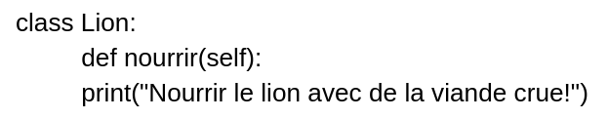
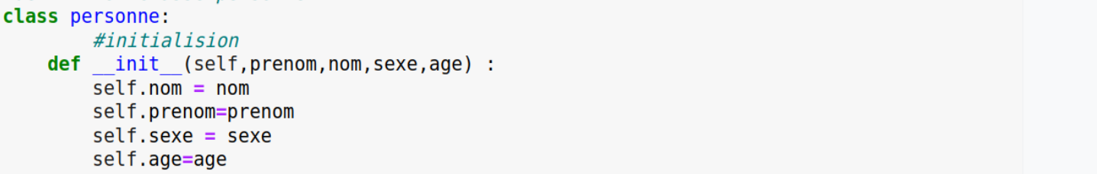
illustration classe abstraite, concrète, Attributs
Voici un exemple de classe abstraite:
Voici un exemple de classe concrète:

Slide 8
DÉFINITION des notions avec des codes python illustratif
Classe concrète
Une classe concrète est une classe qui peut être instanciée pour créer des objets.
Classe abstraite
C’est une classe qui ne peut pas être instanciée directement, mais qui sert de modèle pour d'autres classes qui en dérivent. Elle contient des méthodes abstraites, qui n'ont pas de corps et doivent être implémentées dans les classes dérivées.
Attributs
Les attributs sont des variables qui sont stockées dans une classe ou un objet et qui définissent les propriétés de cette classe ou de cet objet. Les attributs peuvent être définis au niveau de la classe ou au niveau de l'instance.
Attribut d’instance
Un attribut d'instance est une variable qui est propre à une instance particulière d'une classe.
Attribut de classe
un attribut de classe est une variable qui est partagée par toutes les instances d'une classe.

Slide 9
DÉFINITION des notions avec des codes python illustratif
Méthodes
Les méthodes sont des fonctions qui sont stockées dans une classe ou un objet et qui peuvent être appelées pour effectuer une action ou renvoyer une valeur.
une méthode d'instance est une fonction qui appartient à une instance particulière d'une classe
une méthode statique est une méthode qui appartient à la classe elle-même plutôt qu'à une instance particulière de la classe
Méthodes d’instance:
Méthodes statiques:

Slide 10
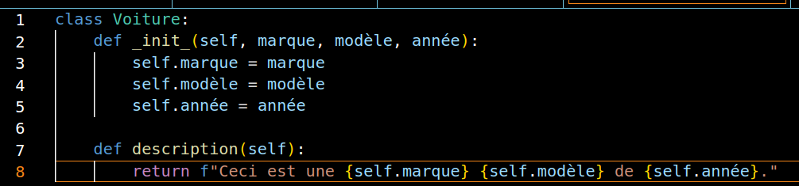
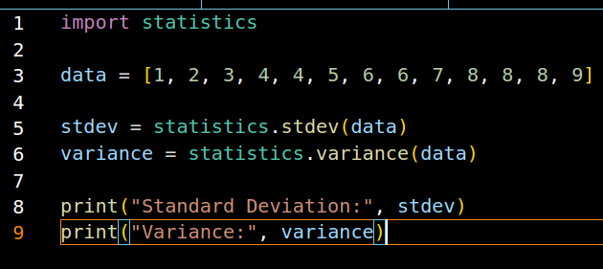
DÉFINITION des notions avec des codes python illustratif
Méthodes d’instance
Méthodes statiques

Slide 11
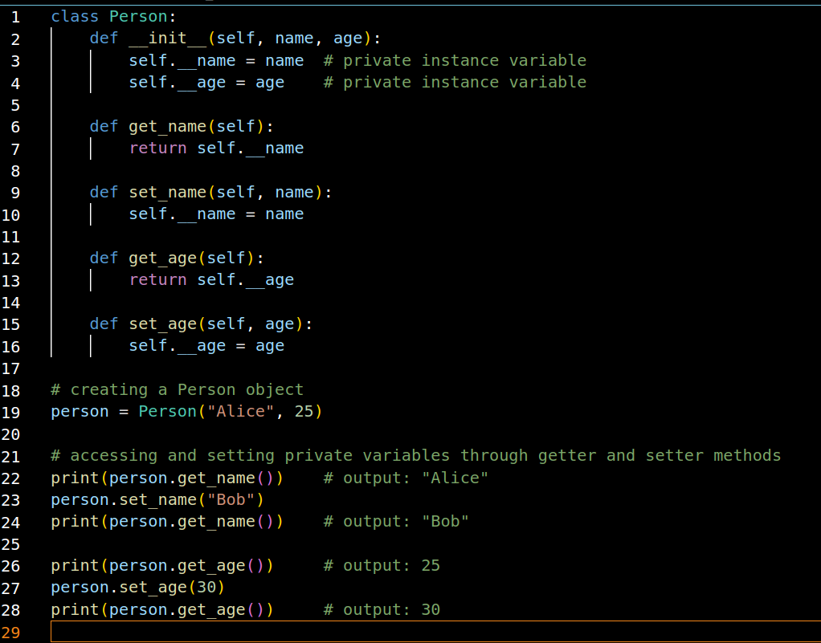
illustration encapsulation

